Slide 2
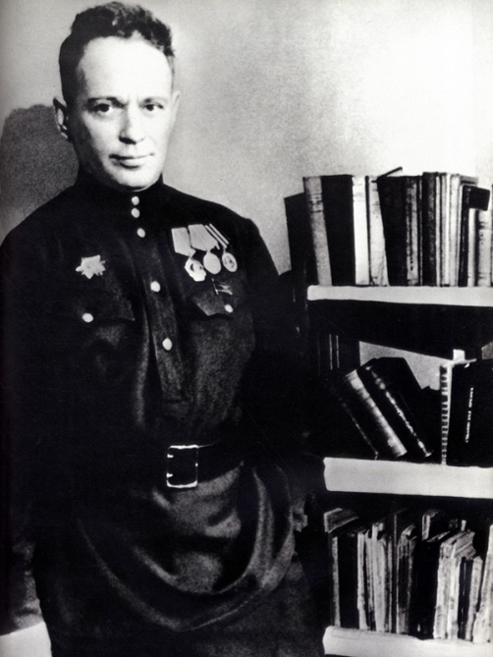
24 мая – 115 лет со дня рождения М. А. Шолохова (1905-1984)
Михаил Александрович Шолохов – русский писатель, Лауреат Нобелевской премии и Государственных премий СССР по литературе, дважды Герой Социалистического Труда.
Родился Шолохов 24 мая 1905 года на хуторе Кружилин, казачьей станицы Вёшенская в Ростовской области, что на берегах реки, которую народ издавна называет «наш батюшка тихий Дон». Родной стороне, истории донского края и его людям он посвятил свое творчество, до конца оставаясь верным этой теме. В1925 году в Москве вышел первый сборник рассказов писателя о гражданской войне под заглавием «Донские рассказы». Ему тогда было всего 20 лет и это было только начало.

Slide 3
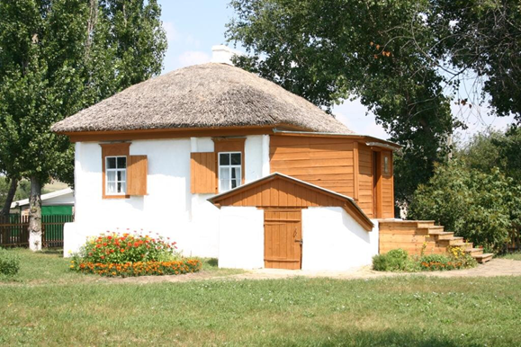
Герои произведений М.А. Шолохова
Герои произведений М.А. Шолохова вошли в нашу жизнь как реальные люди, живут с нами и среди нас. А дом героев стал нашим родным домом. Человек для Шолохова — самое ценное, что есть на нашей планете, а самое важное, что помогает формированию души человека — это прежде всего его дом, в котором он родился, вырос, где его всегда будут ждать и любить и куда он обязательно вернется.
Дом, в котором родился М.А. Шолохов

Slide 4
Михаил Александрович – в прошлом озорной Миша – автор многих романов и рассказов. Среди них «Тихий Дон», «Поднятая целина», «Нахалёнок», «Федотка», «Жеребёнок», «Алёшкино сердце» и многие другие. Михаил Александрович Шолохов рос в непростое время. В процессе создания своих произведений автор вспоминал собственное детство. Читателю интересно вновь и вновь перечитывать произведения Шолохова, потому что они правдивы, глубоки и заставляют задуматься. Михаил Шолохов вложил в эти произведения свою душу, он прочувствовал каждое написанное им слово и прожил жизни своих героев. Писатель сумел сделать так, что каждая его мысль находит отклик в сердцах читателей, которые искренне сопереживают героям своих любимых произведений Михаила Александровича Шолохова.

Slide 5
95 лет со дня публикации
рассказа «Нахалёнок» (1925 г.)
20-е годы прошлого столетия. В эти суровые годы и совершил свой героический поступок семилетний мальчуган Мишка Коршунов. Отец на войне, его ждет семья: дед, жена и сынишка, который мечтает попасть в Красную Армию. Соседские ребята не дают покоя герою. Прозвали они Мишку Нахалёнком. Отец для Мишки –идеал, и он хочет быть похожим на него. Герою предстоит пережить и потрясение в момент, когда он видит убитого отца.
Мишка взрослеет очень быстро и бесстрашно делает дело, которое относится к взрослым. Он, семилетний ребенок, по просьбе деда, скачет в ночи на лошади, чтобы предупредить красноармейцев, что в станице орудует банда и просить о помощи.

Slide 6
Юный герой Шолохова Федот Ушаков, озорник и непоседа, «живой, как ртуть, мальчишка», «словно на шарнирах». Ребяческое любопытство и привычка везде совать свой нос чуть не довели Федотку до беды. Но именно благодаря этим качествам он помог председателю колхоза Давыдову найти склад оружия, которое бандиты хотели использовать.

Slide 7
Мини-викторина «М.А. Шолохов»
1. В каком году родился М.А. Шолохов ?
2. Какое из произведений Шолохова первым опубликовано?
3. Получил ли Шолохов Нобелевскую премию по литературе ?
4. Центральным произведением творчества Шолохова является…
5. В чем особенность композиции рассказа Шолохова «Судьба человека»?
6. Как зовут главного героя рассказа «Судьба человека»?
7. Какую роль играют дети в произведениях М. Шолохова ?
8. Кем работал Шолохов в годы Великой Отечественной войны ?
9 Малой Родиной писателя является …
Ответы:1) 1905, 2) рассказ «Родинка», 3) да , 4) Тихий Дон 5) используется форма «рассказ в рассказе »,6) Андрей Соколов, 7) придают смысл жизни главным героям, когда пережито много горя, а впереди неизвестность, 8) военным корреспондентом, 9) хутор Кружилин

Slide 8
Презентацию подготовила педагог-организатор подросткового клуба «Радуга» Печникова Л А
Использованные материалы:
Ф.Г. Бирюков "О подвиге народном" Жизнь и творчество М.А.Шолохова. Москва "Просвещение" 1989 г.
Е. Г. Левицкая Воспоминания о Шолохове. Москва, "Правда" 1994г
https://obrazovaka.ru

